Slide 1
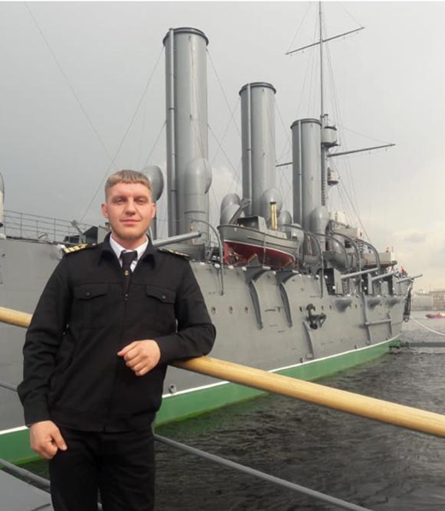
МИНИСТЕРСТВО ОБРАЗОВАНИЯ И НАУКИ РЕСПУБЛИКИ САХА(ЯКУТИЯ) ГОСУДАРСТВЕННОЕ БЮДЖЕТНОЕ ПРОФЕССИОНАЛЬНОЕ ОБРАЗОВАТЕЛЬНОЕ УЧРЕЖДЕНИЕ РЕСПУБЛИКИ САХА (ЯКУТИЯ) «ЖАТАЙСКИЙ ТЕХНИКУМ»
ПОРТФОЛИО
преподавателя
Шипицына
Александра Юрьевича
Жатай 2023

Slide 2
Общий стаж: 12- 8 лет
Педстаж: 5- 5 года
Преподаваемые дисциплины:
МДК.04.02 Судовые энергетические установки, вспомогательные системы, ППССЗ 26.02.03 Судовождение
ОП.06 Теория и устройство судна ППССЗ 26.02.06 Эксплуатация судового электрооборудования и средств автоматики
МДК.03.01 БЖ на судне и транспортная безопасность ППССЗ 26.02.06 Эксплуатация судового электрооборудования и средств автоматики
ОП.12 Судовые работы и такелажное дело, ППССЗ Эксплуатация судовых энергетических установок
МДК 02.01 Безопасность деятельности на судне и транспортная безопасность ППССЗ 26.02.05 Эксплуатация судовых энергетических установок
ОП.6 Теория и устройство судна, ППССЗ 26.02.01 Эксплуатация внутренних водных путей
МДК.06.01. Моторист(машинист) ППССЗ 26.02.01 Эксплуатация внутренних водных путей
8. МДК1.1. Основы эксплуатации, технического обслуживания и ремонта судового энергетического оборудования ППССЗ 26.02.05 Эксплуатация судовых энергетических установок
9. ОП.13 Вахтенное обслуживание судовых энергетических установок ППССЗ 26.02.05 Эксплуатация судовых энергетических установок
10..МДК1.1. Основы эксплуатации, технического обслуживания и ремонта судового энергетического оборудования ППССЗ 26.02.05 Эксплуатация судовых энергетических установок
11. МДК 3.1 Основы управления структурным подразделением, ППССЗ 26.02.05 Эксплуатация судовых энергетических установок
12. МДК.05.01 Борьба за живучесть судна, спасение и выживание на воде.

Slide 3
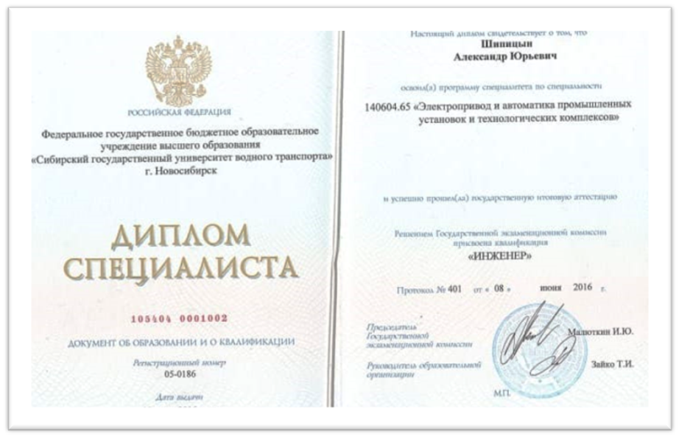
Образование:
Высшее, ФГБОУ высшего образования «Сибирский государственный университет водного транспорта», г.Новосибирск
Квалификация: Инженер

Slide 4
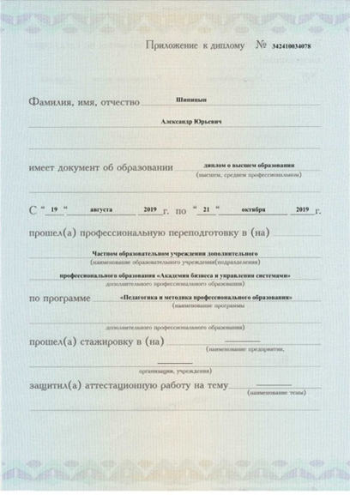
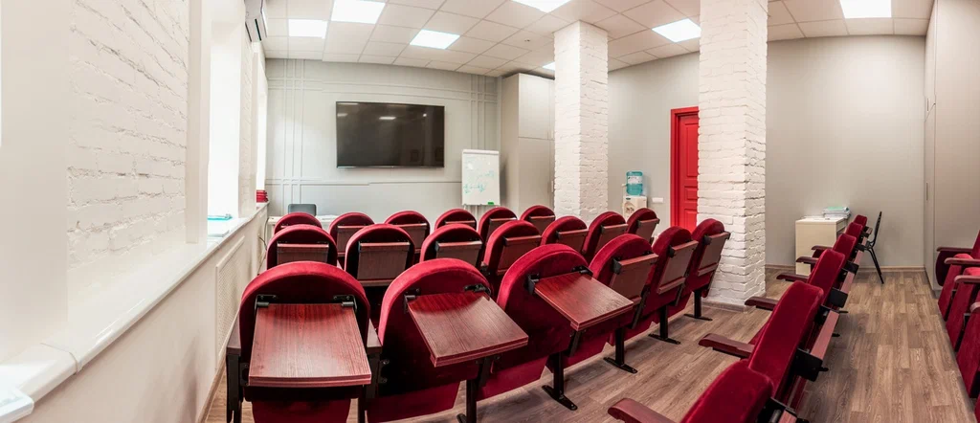
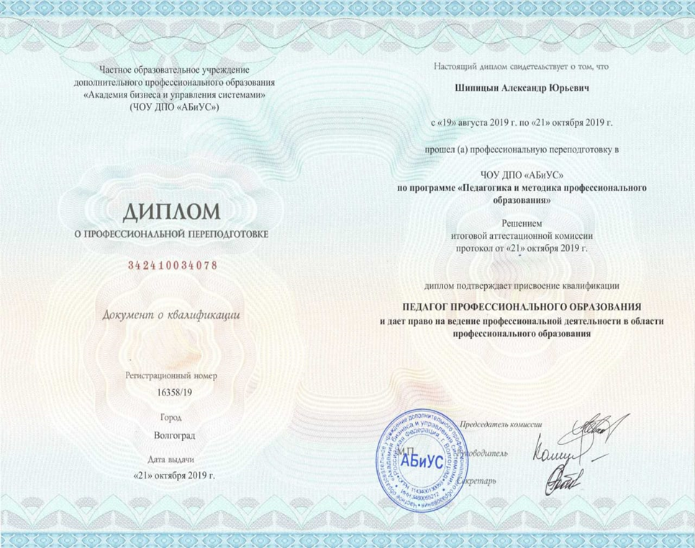
«Педагог профессионального образования» (ЧОУ ДПО «Академия бизнеса и управления системами», г.Волгоград, 296ч, 2019

Slide 5
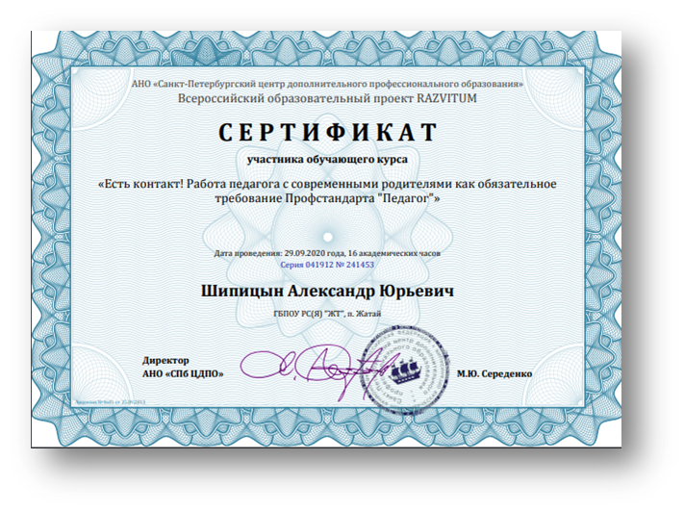
Повышение квалификации
2020г. - «Работа педагога с современными родителями как обязательное требование Профстандарта «Педагог», 16ч
АНО «Санкт-Петербургский центр ДПО»,Всероссийский образовательный проект RAZVITIUM

Slide 6
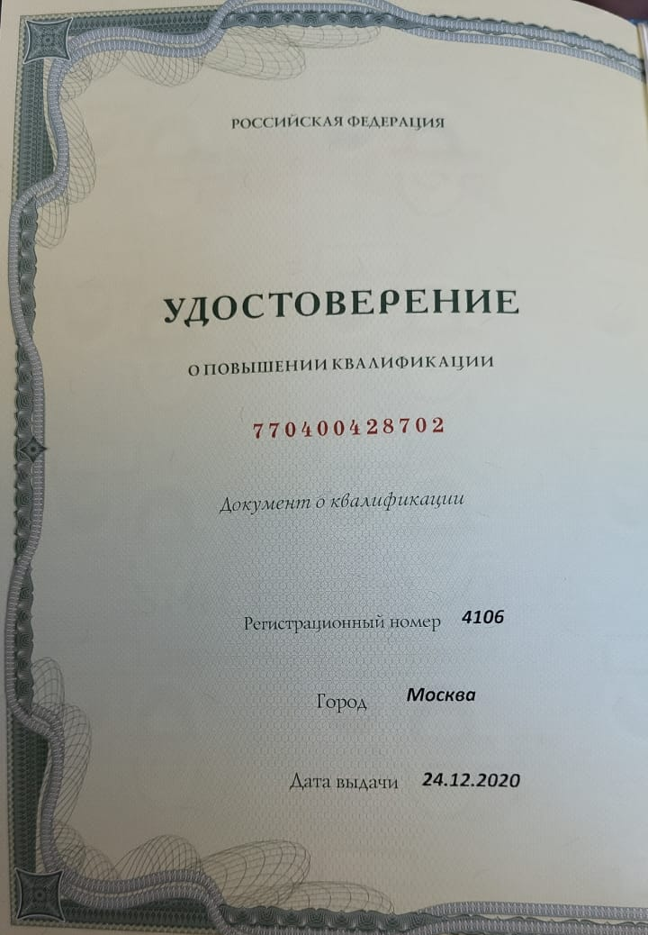
Повышение квалификации
2020г. - «Эксперт чемпионата Ворлдскилс», 25,5 ч.
Союз «Молодые профессионалы»

Slide 7
МОНИТОРИНГ КАЧЕСТВА И УСПЕВАЕМОСТИ
Программа подготовки
специалистов среднего звена
20

Slide 8
МОНИТОРИНГ СИСТЕМЫ ОБРАЗОВАНИЯ
Дифференцированный зачет
Программа подготовки
специалистов среднего звена
25

Slide 9
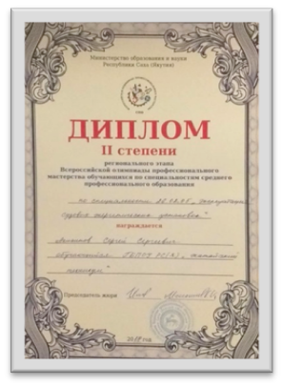
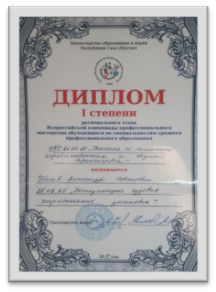
РЕЗУЛЬТАТЫ УЧАСТИЯ ОБУЧАЮЩИХСЯ В ОЛИМПИАДЕ ПРОФЕССИОНАЛЬНОГО МАСТЕРСТВА
Региональный этап Всероссийской олимпиады профессионального мастерства обучающихся по специальности среднего профессионального образования: 26.02.05 «Эксплуатация судовых энергетических установок» (УГС Техника и технологии кораблестроения и водного транспорта):
2018 год
Ропот Владислав - Диплом 1 степени;
Анисимов Сергей – Диплом 2 степени;
Родионов Виталий – Диплом 3 степени.
2019 год
Убасев Александр – Диплом 1 степени;
Родионов Виталий – Диплом 3 степени

Slide 10
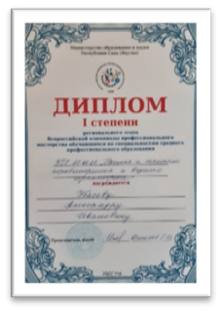
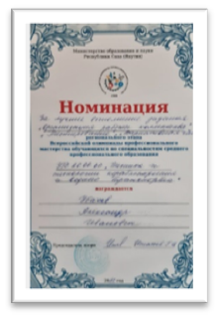
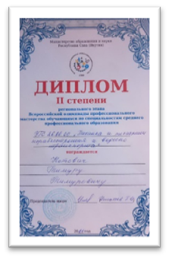
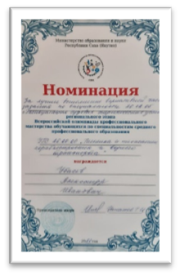
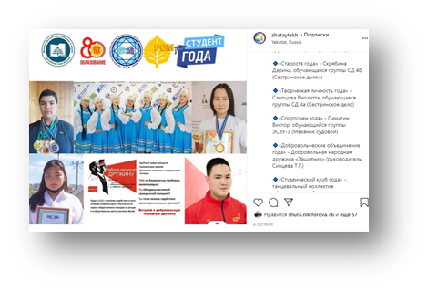
2020
Региональный этап Всероссийской олимпиады профессионального мастерства обучающихся по специальности среднего профессионального образования: 26.02.05 «Эксплуатация судовых энергетических установок» (УГС Техника и технологии кораблестроения и водного транспорта):
Александр Убасев - Диплом I степени;
Александр Убасев – Номинация за лучшее выполнение вариативной части задания;
Александр Убасев - Номинация за лучшее выполнение заданий «Организация работы коллектива» и «Тестирование»;
Тимур Котович - Диплом II степени.
2. Региональный этап Российской национальной премии «Студент года»,
Пинигин Виктор - Грант при в номинации «Спортсмен года», 2020
https://www.instagram.com/p/CF6MHFEMJlF

Slide 11
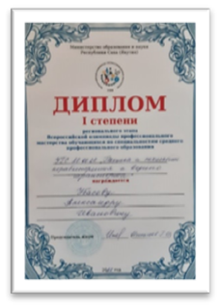
2021
Котович Тимур – Диплом, 1 место, I Республиканская олимпиада профессионального мастерства по специальностям СПО УГС 26.00.00 Техника и технологии кораблестроения и водного транспорта, 2021
Шалаев Сергей – Диплом, 2 место, I Республиканская олимпиада профессионального мастерства по специальностям СПО УГС 26.00.00 Техника и технологии кораблестроения и водного транспорта, 2021.
Котович Тимур – Диплом, 1 место, IX открытый региональный чемпионат "Молодые профессионалы" (WORLDSKILLS RUSSIA)
Иванов Ян – Диплом, 1 место, IX открытый региональный чемпионат "Молодые профессионалы" (WORLDSKILLS RUSSIA) 2021г
Котогоров Кирилл – Диплом, 2 место, IX открытый региональный чемпионат "Молодые профессионалы" (WORLDSKILLS RUSSIA) 2021г
Ковалев Илья – Диплом, 2 место, IX открытый региональный чемпионат "Молодые профессионалы" (WORLDSKILLS RUSSIA) 2021г
Исаков Никита Александрович – Диплом, 1 место,Региональный этап Чемпионата по профессиональному мастерству "Профессионалы" - 2023г.
Суханов Михаил Иванович – Диплом, 1 место,Региональный этап Чемпионата по профессиональному мастерству "Профессионалы" - 2023г
Петров Роман Евгеньевич – Диплом, 2 место,Региональный этап Чемпионата по профессиональному мастерству "Профессионалы" - 2023г
Махаров Богдан Александрович – Диплом, 2 место,Региональный этап Чемпионата по профессиональному мастерству "Профессионалы" - 2023г

Slide 12
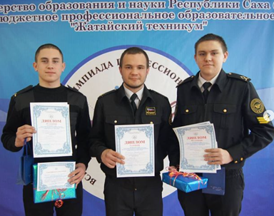
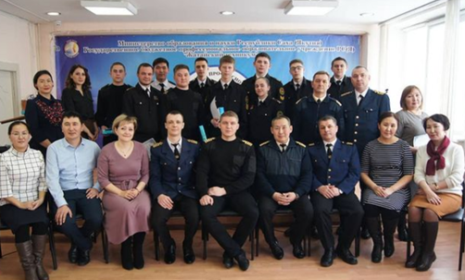
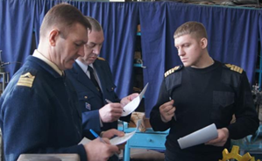
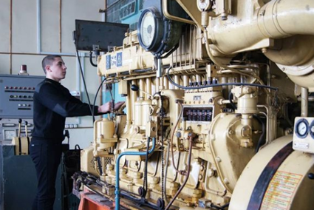
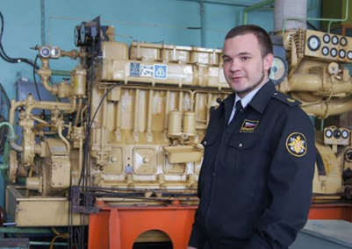
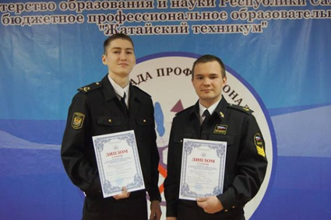
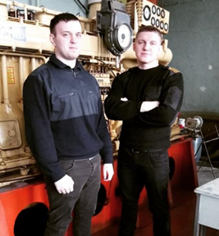
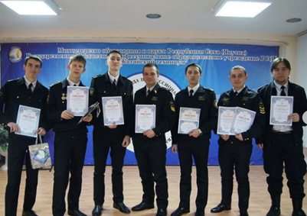
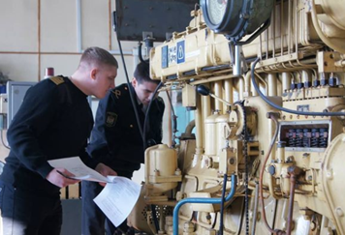
УЧАСТИЕ ОБУЧАЮЩИХСЯ В ОЛИМПИАДЕ ПРОФЕССИОНАЛЬНОГО МАСТЕРСТВА

Slide 13
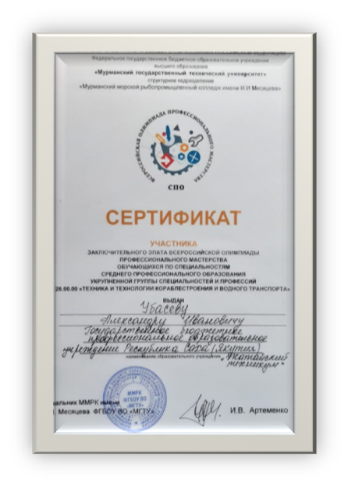
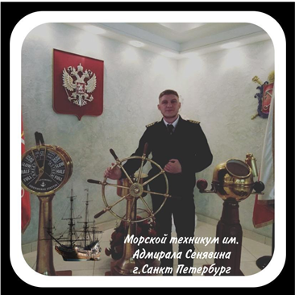
РЕЗУЛЬТАТЫ УЧАСТИЯ ОБУЧАЮЩИХСЯ В ОЛИМПИАДЕ ПРОФЕССИОНАЛЬНОГО МАСТЕРСТВА
Заключительный этап Всероссийской олимпиады профессионального мастерства обучающихся по специальности среднего профессионального образования: 26.02.05 «Эксплуатация судовых энергетических установок» (УГС Техника и технологии кораблестроения и водного транспорта)
Ропот Владислав, сертификат участника, г. Санкт-Петербург, 2018;
Убасев Александр, сертификат участника, г. Мурманск, 2019.

Slide 14
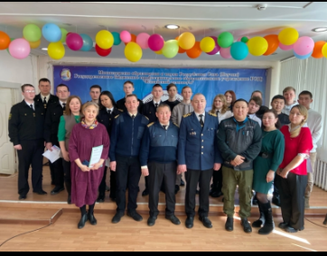
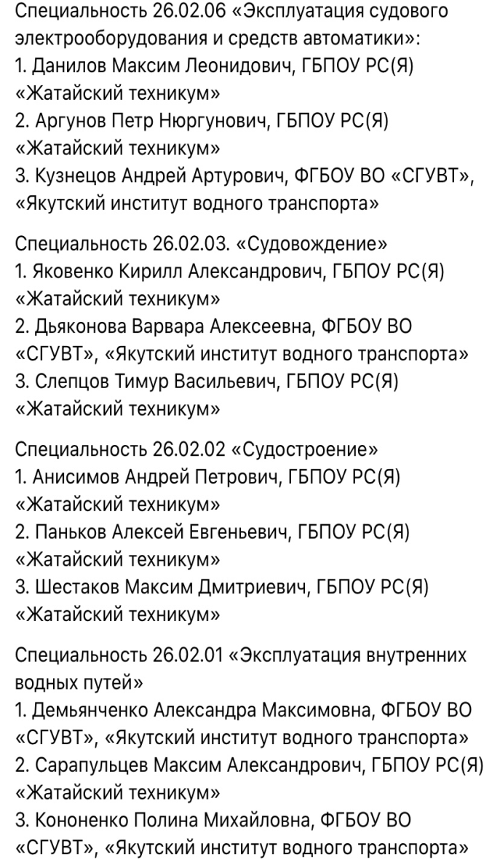
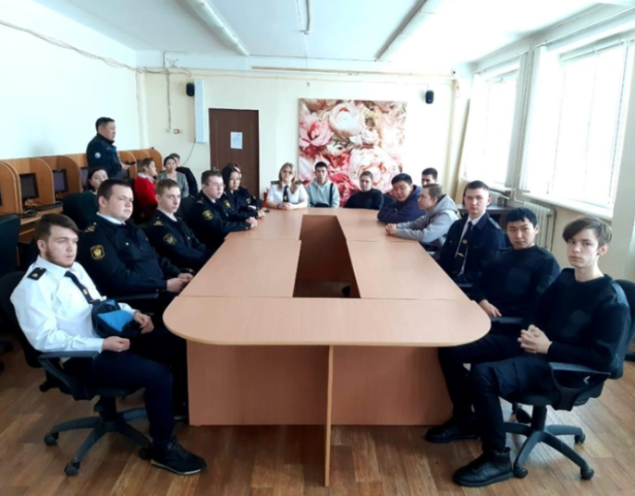
III Республиканская олимпиада
Профессионального мастерства
2023г

Slide 15
СОВРЕМЕННЫЕ ОБРАЗОВАТЕЛЬНЫЕ ТЕХНОЛОГИИ
Имитационные методы обучения на тренажерах
Научно-исследовательская деятельность
СОВРЕМЕННЫЕ ОБРАЗОВАТЕЛЬНЫЕ ТЕХНОЛОГИИ
Информационно-коммуникационная технология
Проектная деятельность
Интерактивное обучение
Дистанционные образовательные технологии с применением платформ Zoom, Moodle, Google-формы

Slide 16
УЧЕБНО-МЕТОДИЧЕСКИЙ КОМПЛЕКС
ФОС
Методические рекомендации
МДК.04.02 Судовые энергетические установки, вспомогательные системы, ППССЗ 26.02.03 Судовождение
ОП.06 Теория и устройство судна ППССЗ 26.02.06 Эксплуатация судового электрооборудования и средств автоматики
МДК.03.01 БЖ на судне и транспортная безопасность ППССЗ 26.02.06 Эксплуатация судового электрооборудования и средств автоматики
ОП.12 Судовые работы и такелажное дело, ППССЗ Эксплуатация судовых энергетических установок
МДК 02.01 Безопасность деятельности на судне и транспортная безопасность ППССЗ 26.02.05 Эксплуатация судовых энергетических установок
ОП.6 Теория и устройство судна, ППССЗ 26.02.01 Эксплуатация внутренних водных путей
МДК.06.01. Моторист(машинист) ППССЗ 26.02.01 Эксплуатация внутренних водных путей
МДК1.1. Основы эксплуатации, технического обслуживания и ремонта судового энергетического оборудования ППССЗ 26.02.05 Эксплуатация судовых энергетических установок
ОП.13 Вахтенное обслуживание судовых энергетических установок ППССЗ 26.02.05 Эксплуатация судовых энергетических установок
МДК1.1. Основы эксплуатации, технического обслуживания и ремонта судового энергетического оборудования ППССЗ 26.02.05 Эксплуатация судовых энергетических установок
МДК 3.1 Основы управления структурным подразделением, ППССЗ 26.02.05 Эксплуатация судовых энергетических установок

Slide 17
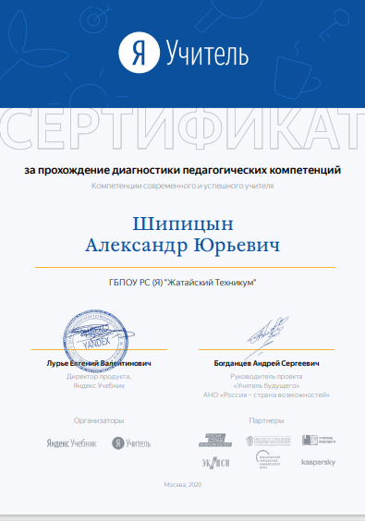
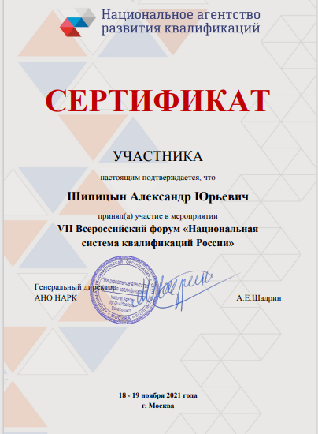
Диплом участника: «Я-молодой специалист»
Сертификат
Национальная система квалификаций России
Компетенции современного и успешного учителя
Участник дистанционного конкурса эссе «Я - молодой специалист», посвященный к Дню государственности РС(Я) и Году патриотизма РС(Я)
ПРОДУКТИВНОСТЬ МЕТОДИЧЕСКОЙ ДЕЯТЕЛЬНОСТИ

Slide 18
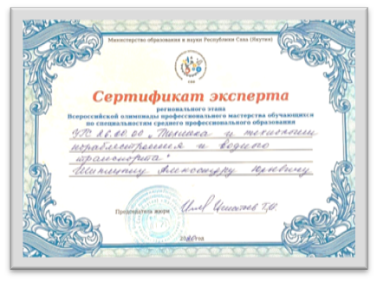
ПРОДУКТИВНОСТЬ МЕТОДИЧЕСКОЙ ДЕЯТЕЛЬНОСТИ
Сертификат эксперта регионального этапа Всероссийской олимпиады профмастерства обучающихся по специальностям СПО УГС 26.00.00 Техника и технологии кораблестроения и водного транспорта
2019
2018
2020

Slide 19
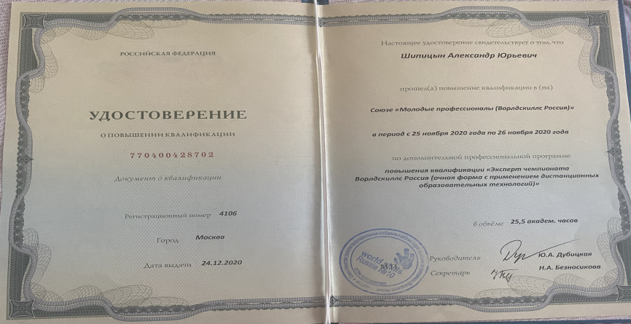
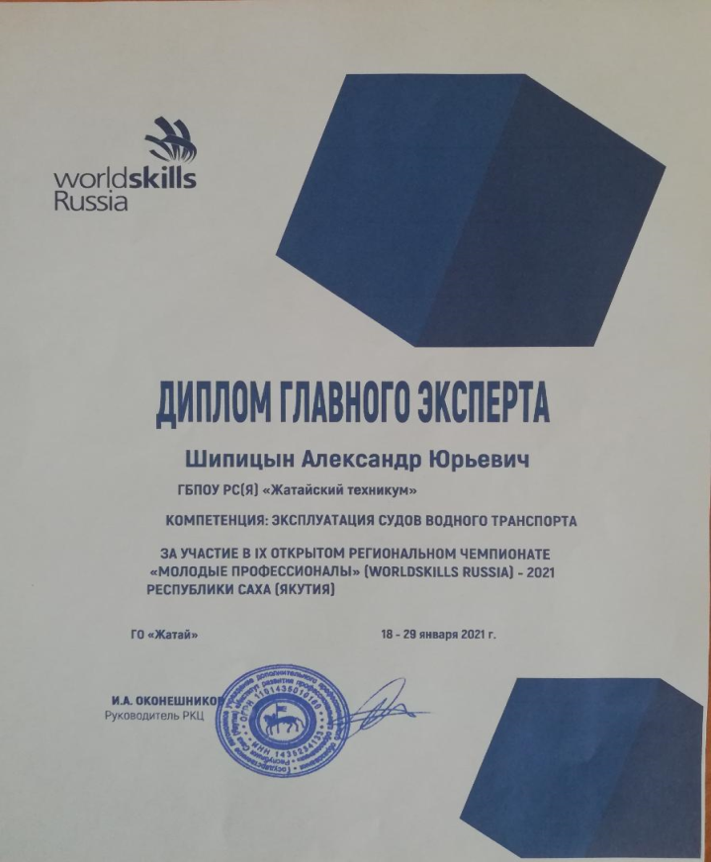
WorldSkills Russia
Молодые профессионалы
Свидетельство на право проведения чемпионатов по стандартам ВСР, 2020
Удостоверение о повышении квалификации:
« Эксперт чемпионата Ворлдскилс Россия» 2020г

Slide 20
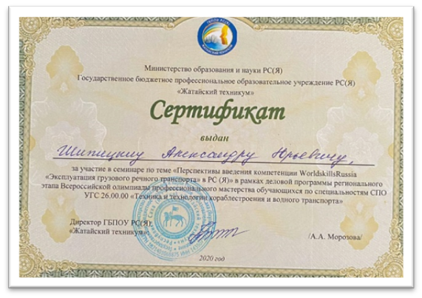
ПРОДУКТИВНОСТЬ МЕТОДИЧЕСКОЙ ДЕЯТЕЛЬНОСТИ
Сертификат за участие в семинаре по теме «Перспективы введения компетенции WSR «Эксплуатация грузового речного транспорта» в РС(Я)» в рамках деловой программы регионального этапа Всероссийской олимпиады профмастерства обучающихся по специальностям СПО УГС 26.00.00 Техника и технологии кораблестроения и водного транспорта, 2020;
Эксперт, защита ГИА, Якутский институт водного транспорта, 2020

Slide 21
ПРОДУКТИВНОСТЬ МЕТОДИЧЕСКОЙ ДЕЯТЕЛЬНОСТИ
Методическая разработка
«Эксплуатация судов водного транспорта»
2023г.

Slide 22
ПРОДУКТИВНОСТЬ МЕТОДИЧЕСКОЙ ДЕЯТЕЛЬНОСТИ
Сертификат руководителя за подготовку участника регионального этапа Всероссийской олимпиады профмастерства обучающихся по специальностям СПО УГС 26.00.00 Техника и технологии кораблестроения и водного транспорта
2018
2020
2019

Slide 23
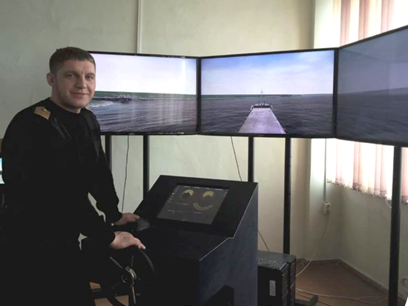
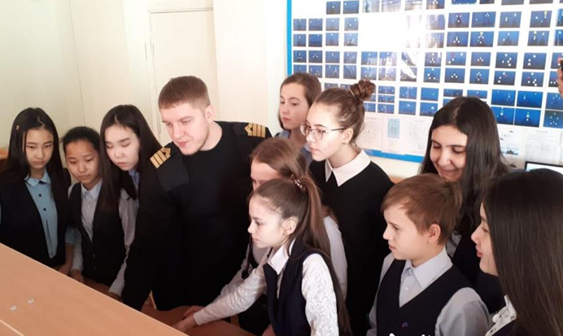
РАСПРОСТРАНЕНИЕ И ОБОБЩЕНИЕ ОПЫТА
Мастер–класс «Работа двигателей на теплоходах», День открытых дверей для учащихся общеобразовательных школ №1 и №2 им. Д.Х. Скрябина ГО Жатай, а также посёлков Маган и Марха, апрель 2018;
Мастер-класс по судовождению в рамках республиканского форума молодых исследователей «Шаг в будущую профессию», Якутский торгово-экономический колледж потребительской кооперации, декабрь 2018;
Мастер-класс «Работа на тренажёрах по специальности «Судовождение», в рамках VII Открытого Регионального чемпионата «Молодые профессионалы» (Ворлдскиллс Россия) РС(Я) для учащихся МБОУ «Средняя общеобразовательная школа №24», февраль 2019.

Slide 24
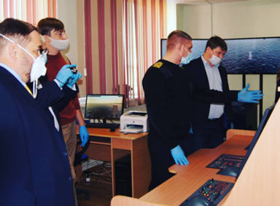
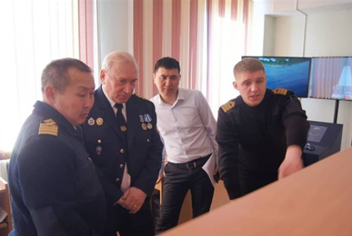
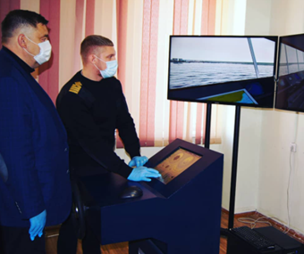
РАСПРОСТРАНЕНИЕ И ОБОЩЕНИЕ ОПЫТА
Мастер-класс «Демонстрация учебных тренажёров по компетенции «Судовождение» в рамках деловой программы Регчемпионата «Абилимпикс» — 2020 Республики Саха (Якутия) по компетенции «Массажист», по программе профориентационных мероприятий для учащихся 6 и 7 классов Кангаласской средней общеобразовательной школы;
Экскурсия по кабинетам специальностей «Судовождение» и «Эксплуатация судовых энергетических установок», в рамках визита официальной делегации из Санкт-Петербурга в «Жатайский техникум» в состав которой вошли представители Комитета Санкт-Петербурга по делам Арктики, ПАО «ЦКБ «Айсберг», АО «ЦТТС», СПБГАСУ, СВФУ им. М.К. Аммосова, Всероссийского института генетических ресурсов растений им. Н.И. Вавилова, 2020.

Slide 25
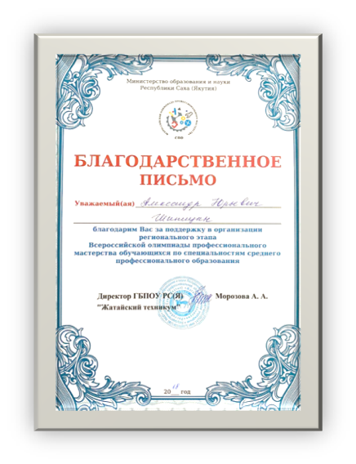
ПООЩРЕНИЯ ЗА ПРОФЕССИОНАЛЬНУЮ ДЕЯТЕЛЬНОСТЬ НА УРОВНЕ ПОО

Slide 26
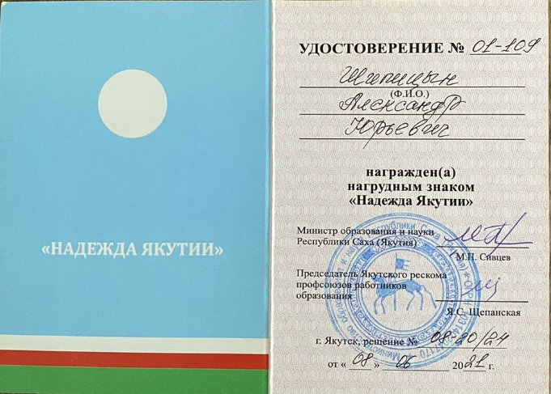
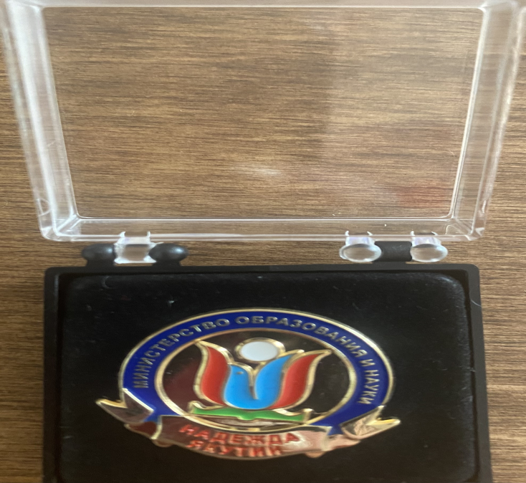
ПООЩРЕНИЯ ЗА ПРОФЕССИОНАЛЬНУЮ ДЕЯТЕЛЬНОСТЬ
Награжден
Нагрудным знаком
«Надежда Якутии»
2021г

